Slide 1
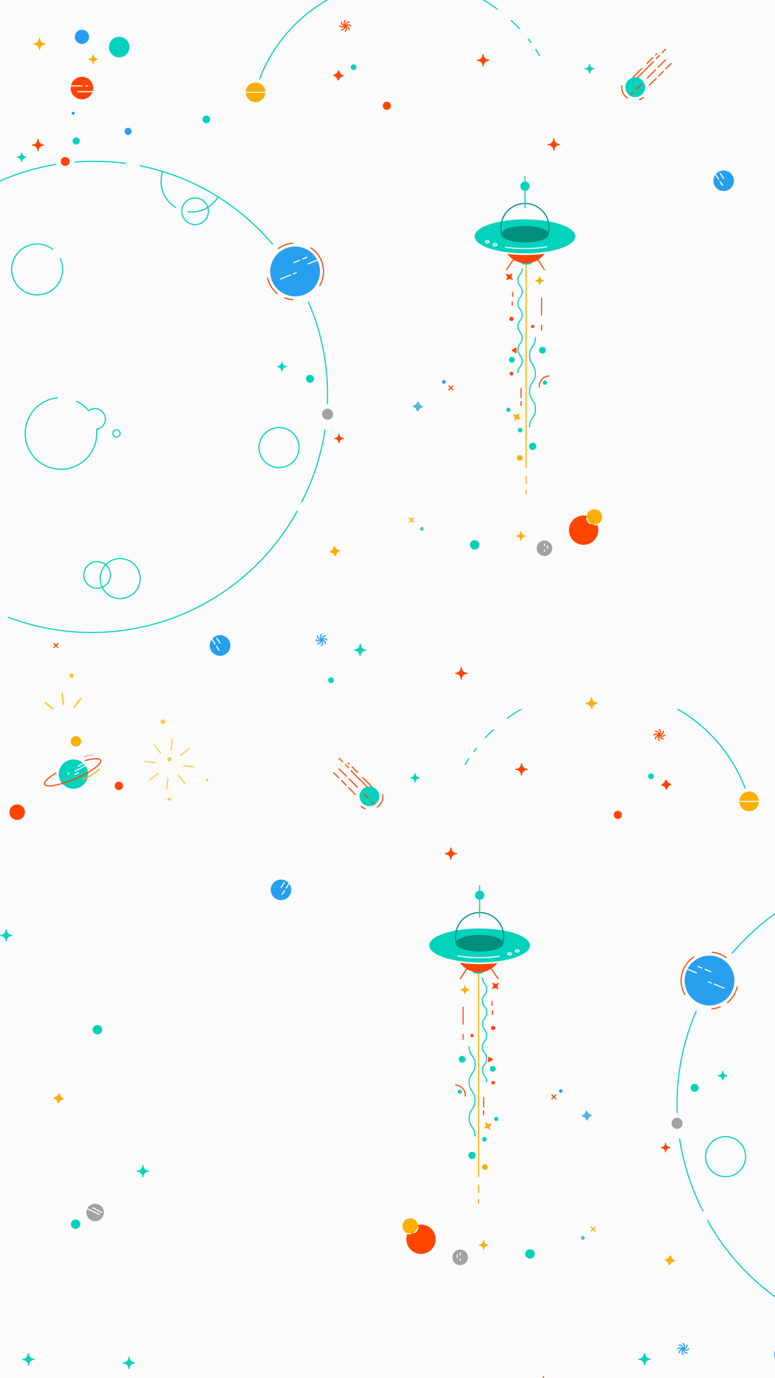


无人驾驶入门（二）

Slide 2
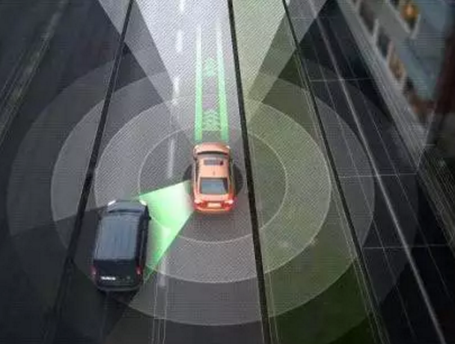
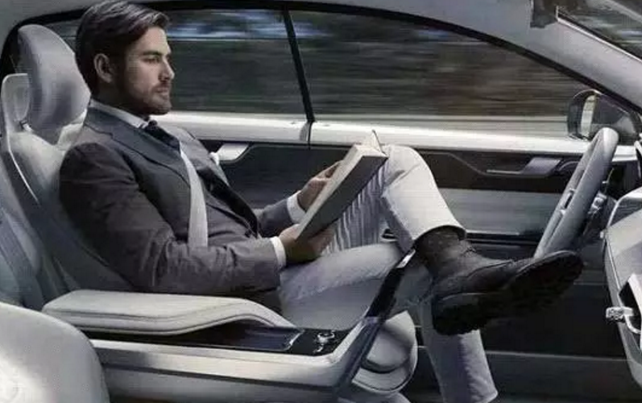
驾驶革命
如果未来在网上下个单，无人驾驶物流小车就会将外卖、鲜花、网上超市订购的商品送到你的面前。
这个数据是怎么收集的呢？

Slide 3
无人驾驶数据采集过程
1.打开终端，执行以下命令
cd ~/Desktop/learn-ai/chapter5/SelfDrivingCar
cd computer
python3 collect_training_data.py
2.新建一个终端窗口
cd ~/Desktop/learn-ai/chapter5/SelfDrivingCar
cd raspberryPi
python3 stream_client.py

Slide 4
无人驾驶基本原理
无人驾驶依靠数据收集的部分，需要补充
（需要补充）

Slide 5
学习目标
通过对采集的数据进行训练，
知道训练的基本原理，
知道如何调用训练结果
通过动手搭建无人驾驶的跑道，
了解无人驾驶跑道的一些特点
3
4
1
通过重新调整参数进行重新训练，
不断提高无人驾驶的精度
2
通过操作小车的采集系统，
体验无人驾驶的数据采集过程

Slide 6
需要哪些材料？
目标：搭建起车道，然后运行相应的收集数据的程序，按下键盘方向键控制小车行驶。
请同学们检查一下手里的材料是否齐全？
智能车套件
纸张
胶带

Slide 7
操作步骤
无人驾驶数据收集
1.使用远程桌面连接到树莓派
Windows；按开始+R，输入mstsc，回车。在新的窗口中输入树莓派的IP地址。在新的窗口中输入树莓派的用户名pi和密码raspberry
macOS:打开VNC viewer，输入树莓派的IP地址。在新的窗口中输入树莓派的用户名pi和密码raspberry
2.打开终端，输入cd ~/learn-ai/codes/chapter4/automatic-obstacle-avoidance-car
3.输入python run.py
4.在浏览器中输入树莓派IP
5.可以选择自动驾驶（超声波避障）

Slide 8
总结与反思
总结
1
同学们，这节课你都学会了哪些知识或操作呢？
1.
2.
3.
反思
2
本课程中你觉得哪部分较难，或者没有掌握呢？
1.
2.
3.
" +"空气的流 动是风形成的 原因'

